Slide 1
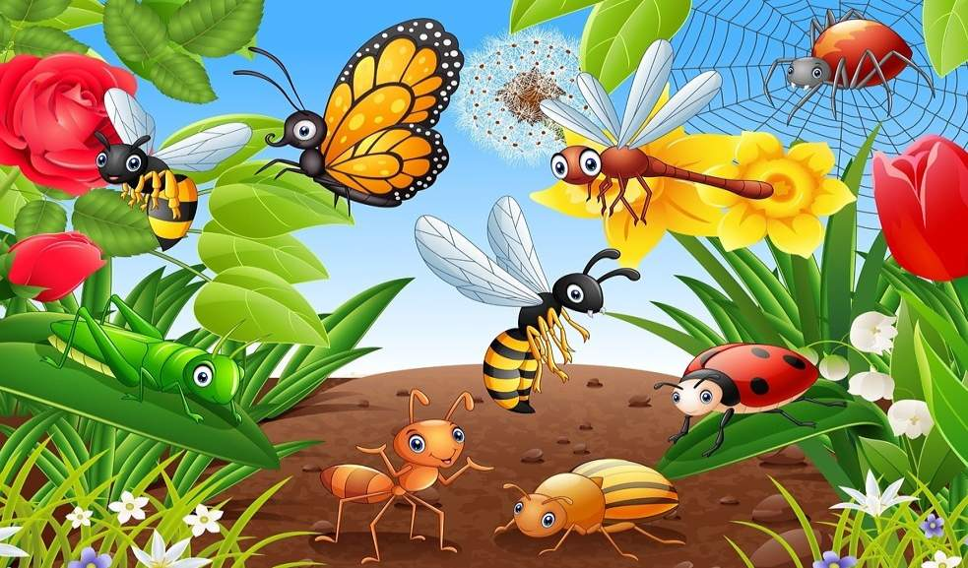
Насекомые весной

Slide 2
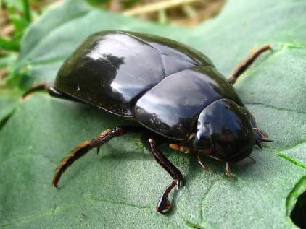
Основные признаки насекомого
Шесть ног
Три части тела - голова, грудь, брюшко
В большинстве случаев у насекомых есть крылья
Голова
Грудь
Брюшко

Slide 3
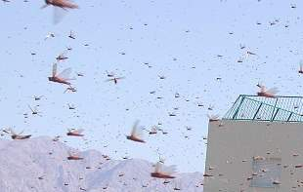
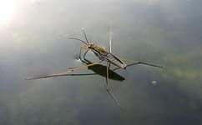
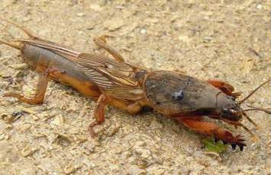
Насекомые обитают во всех средах - в воздухе, на земле и в воде.

Slide 4
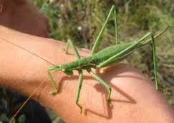
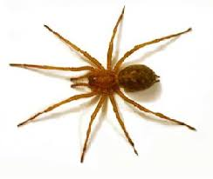
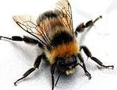
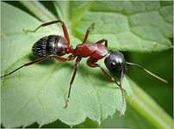

Slide 5
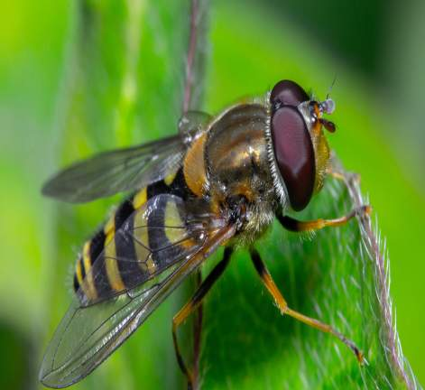
Муха
Муху знают все. Она вредная и назойливая. Жужжит, жужжит.
У мухи шесть ног и четыре крыла.
Крылья прозрачные. Два передних крыла для полёта. Задние крылья для равновесия в полёте. Они называются жужальца.
На ногах у мухи есть липучки. Они помогают мухе ползать даже вверх ногами.
Муха переносит разные болезни. Она ползает везде, и к лапкам прилипает грязь с микробами. Проползёт муха по чистому месту и оставит на нём микробов.

Slide 6
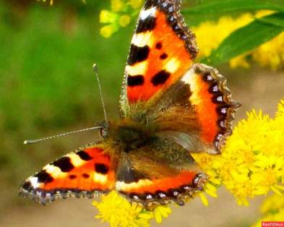
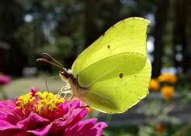
Бабочки
Бабочки – красота природы. Их много вокруг. Окраска бабочек разная. Это радует наши глаза.
Бабочки бывают маленькие и большие. Их тело покрыто мелкими чешуйками.
Бабочки питаются нектаром цветов. Они пьют его хоботком. Весной, когда цветов ещё мало, бабочки пьют сок берёзы или клёна.

Slide 7
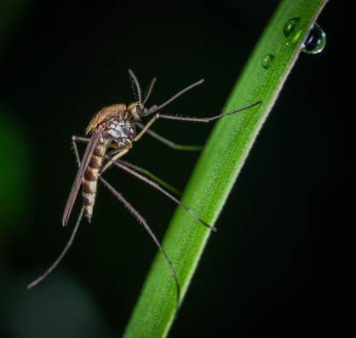
Комар
Отгадай загадку: "Серый. С двумя крыльями. Летит - звенит. Больно кусается." На голове у комара усы и хоботок. Комар звуков не издаёт. Звон идёт от комариных крыльев. Летит комар, а крылья тонко дребезжат. Получается звон.
Мы не любим комаров. Усядется комар на человека или животное, хоботком проткнёт кожу и кровь пьёт. Под кожу попадёт ядовитая комариная слюна. Из-за этого яда место укуса долго чешется. Комары летят на тепло. Вечерами и ночью тёплых животных найти проще. Кусают нас только комарихи. А комары пьют цветочный нектар. Их хоботки очень тонкие. Толстую кожу человека и шкуру животного они не прокусят.

Slide 8
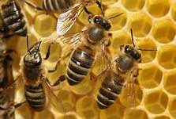
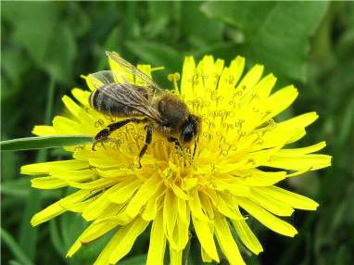
Пчела
Пчела проносит в улей нектар, из которого она делает мёд. А в качестве строительного материала использует воск, выделяемый железами на брюшке, и прополис( пчелиный клей), который насекомые добывают из почек растений.

Slide 9
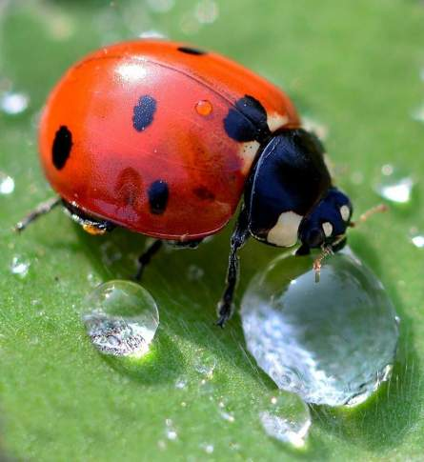
Божья коровка
Небольшой жук божья коровка известен всем. У неё есть два жёстких и прочных крыла жёлтого, оранжевого или красного цвета с чёрненькими точками. А под ними прячутся мягкие крылышки.
Верхние крылья для защиты. Нижние крылья для полёта. Надо божьей коровке полететь, верхние крылья поднимаются, нижние расправляются, и жук летит.
Не обижай божью коровку. Она – верный друг и помощник. В саду и в теплицах на растениях поселяются вредители – тли. Тли высасывают соки из листьев. Листья засыхают, сворачиваются и опадают.
А божья коровка поедает тлей, спасая растения. Божью коровку разводят специально и выпускают на огороды. Там она борется с тлями, помогая людям.

Slide 10
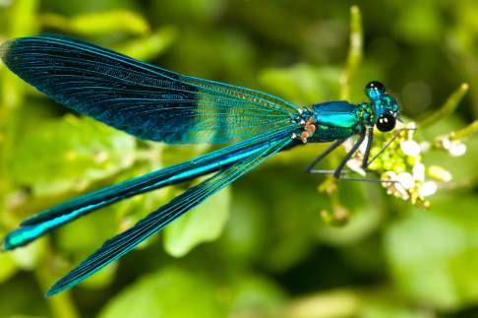
Стрекоза
Стрекозы живут около воды: рек, ручьев, озёр. Летает стрекоза очень быстро, ловко уворачивается. Скорость такая, что мчащегося на велосипеде человека догнать может.
Стрекозы – охотники. У них отличное зрение. Стрекозы как вертолёты носятся над водоёмом в поисках добычи. Их добыча – мелкие комары, мошки. Большая стрекоза нападает на стрекозок поменьше. Не побрезгует гусеницей.
Когда стрекоза летит, ноги складывает домиком. Получается ловушка. Зазевался комар и попал в домик из её цепких лапок. Стрекоза сразу его в рот отправляет.
Стрекозы – красивые насекомые. Береги их. Они украшают природу.

Slide 11
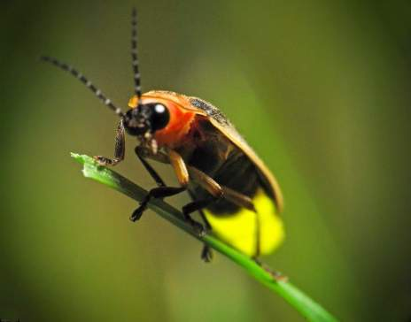
Светлячок
Оказывается, у них есть специальные органы свечения. Они называются лантерны и располагаются на брюшке. Иногда светятся не только жучки, но и их личинки и яйца.
Светляки днем скрываются в густой траве или в листве и ветвях деревьев. Они ведут ночной образ жизни.
У самочек светляков нет ни крыльев, ни надкрылий. Они походят на личинки. Светляки не употребляют пищу!
Они живут за счет запаса питательных веществ, накопленных на стадии личинки. Личинки же являются хищниками, питаются моллюсками и прячутся в их раковинах.
Как сверчки поют для того, чтобы переговариваться между собой, так и светлячки светятся то ярче, то слабее, чтобы передавать друг другу сигналы об опасности.
Иногда жуки собираются в стаи и испускают все вместе яркие лучи.
Светлячки могут светиться по-разному. Одни светятся непрерывно, другие — прерывисто, третьи — вспышками. Вспышки бывают длинными и короткими. Отличается и яркость свечения.
Некоторые светляки светятся очень ярко, а некоторые слабо. Многие жуки хорошо регулируют процессы свечения, могут уменьшать или увеличивать силу света, выключать свечение или испускать прерывистый свет.

Slide 12
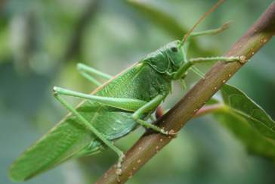
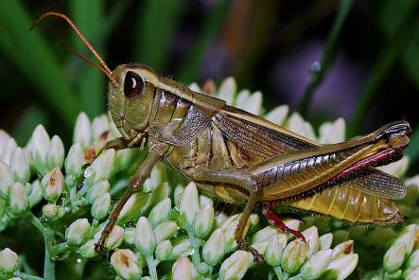
Кузнечик
В природе у кузнечиков немало врагов. Охотятся за ними и птицы, и ловкие красавицы-лисоньки, и даже неутомимые охотники — лесные муравьи могут, навалившись всем муравейником, его поймать.
От врагов кузнечики спасаются благодаря защитной окраске и своей ловкости.
Летом самка кузнечика откладывает яички в почву или на стебли растений. Следующей весной из них появляются личинки.
Кузнечики любят жить в зарослях травы, густых кустарниках или на каменистых осыпях.
Они питаются соком растений, нектаром цветов, насекомыми. Да, да, кузнечики — хищники! Они могут с аппетитом закусить неосторожной бабочкой, мухой или вкусной личинкой.
У него стройное тело, очень длинные усики и мощные ноги.
А знаете ли вы, где находятся у кузнечика уши?
Представьте себе — на ногах! Тонкая щель на голенях передних ноги есть уши кузнечиков.
А вот «поют» кузнечики с помощью крыльев. На основании правого подкрылка у кузнечика есть маленькое «зеркальце» — прозрачная пластинка в рамке из толстой жилки, на левом подкрылке — тоже пластиночка, только непрозрачная, матовая. Окружающая ее жилка снабжена зубчиками и играет роль «смычка». Кузнечик трет одно крыло о другое и слышится стрекотание

Slide 13
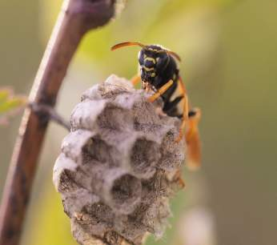
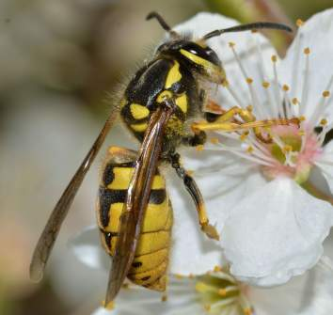
У нее продолговатое тело, прозрачные крылышки, на голове у насекомого есть усики. Семейству ос характерна типичная окраска в желто-черную полоску. Такой «боевой раскрас» помогает им выжить — яркие полосы отпугивают птиц, которые знают, что сочетание желтого и черного цвета принадлежит ядовитым насекомым.
А знаете ли вы, что осы живут в гнездах, сделанных из тончайшей бумаги?
Насекомые отщипывают волокна древесины и мелко-мелко перетирают их, смачивая водой и клейкой слюной, затем тонким слоем наносят на гнездо так, что после высыхания получается бумажная масса. Осиные гнезда располагаются в укромных уголках — в дуплах старых деревьев, поленницах дров, под крышами строений.
Осы — жалящие насекомые. Когда оса жалит, она не только впрыскивает яд в свою жертву, но и кусает ее челюстями. В этом состоит ее отличие от пчелы.
Осы любят все сладкое и в летний день их можно увидеть вьющимися над банкой варенья, сочными фруктами или даже крошками сдобной булочки.
Осы

Slide 14
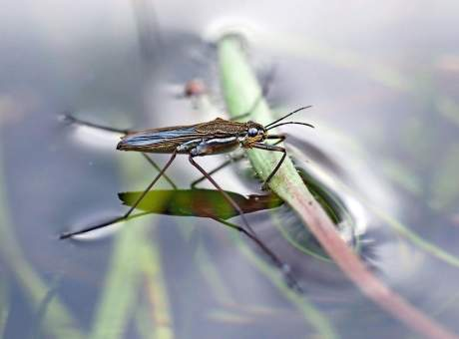
Водомерка
Клоп с необыкновенной сноровкой управляется со своими лапками и перемещается по воде, как конькобежец по льду. Раньше говорили, что клоп «меряет воду», из-за чего за ним и закрепилось широко известное название.
Для своей жизни клоп водомерка выбирает спокойные стоячие водоемы или реки с очень медленным течением. Благодаря своим удобным длинным лапкам, водомерка может с легкостью перемещаться не только по поверхности воды, но и по суше. Это дает клопу возможность жить у самой воды и выжидать там свою добычу.
В зимнее время водомерки не активны и впадают в спячку, обосновавшись вблизи своего водоема. С наступлением холодов водомерки покидают водоёмы и находят себе убежища под корой старых пней или во . С наступлением тепла они снова начинают прежнюю жизнь, активно размножаются. Водомерки откладывают свои яйца на листьях водных растений, Три пары ног помогают своей хозяйке так легко бегать по водной глади, что мы удивляемся: как это у них так получается? Оказывается, на лапки водомерки одеты подушечки из густых волосков, которые покрыты жиром. Впрочем, и тело покрыто отталкивающими воду волосками, поэтому она всегда выходит из воды сухой.

Slide 15
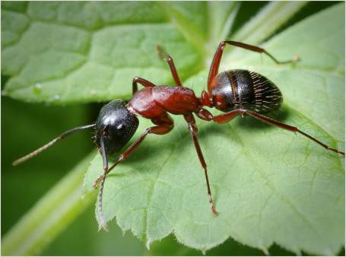
Муравьи
В тёплое время года повсюду можно встретить муравьев. Бегают по своим муравьиным делам туда-сюда. Кажется, они такие мелкие и глупые. На самом деле муравьи – умные насекомые. Их мозг работает, как мощный компьютер. Так говорят учёные.
Муравьи – сильные насекомые. Муравей поднимает груз в 50 раз тяжелее его самого.
Маленький муравей не даст себя в обиду. Он брызгает на обидчиков муравьиной кислотой. Муравьиная кислота едкая. От неё даже бывают ожоги.
Людям муравьиная кислота не страшна. Но трогать муравьёв, разорять муравейники нельзя. Муравьи – полезные насекомые в лесу.

Slide 16
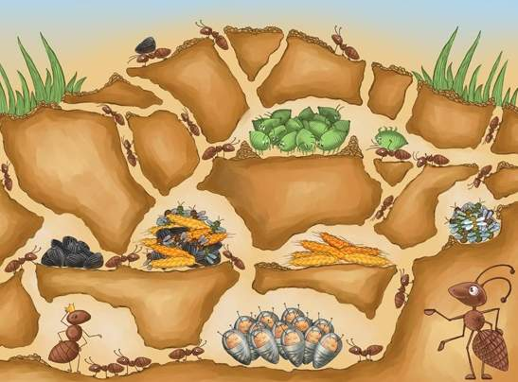
Устройство муравейника

